Slide 1




CHỦ ĐỀ 6:
TRÁI ĐẤT VÀ BẦU TRỜI
BÀI 28
BÀI 28
CÁC MÙA TRONG NĂM

Slide 2


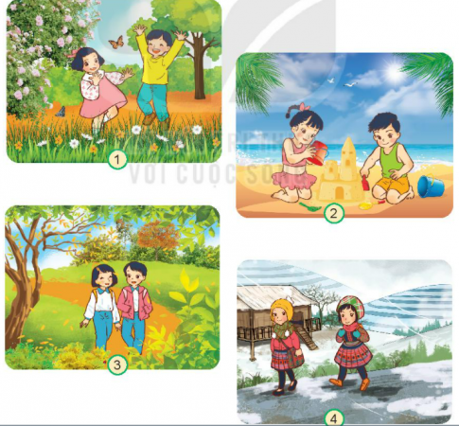
THẢO LUẬN NHÓM
Quan sát các hình sau cho biết cảnh vật trong mỗi hình là mùa nào trong năm. Vì sao?

Slide 3

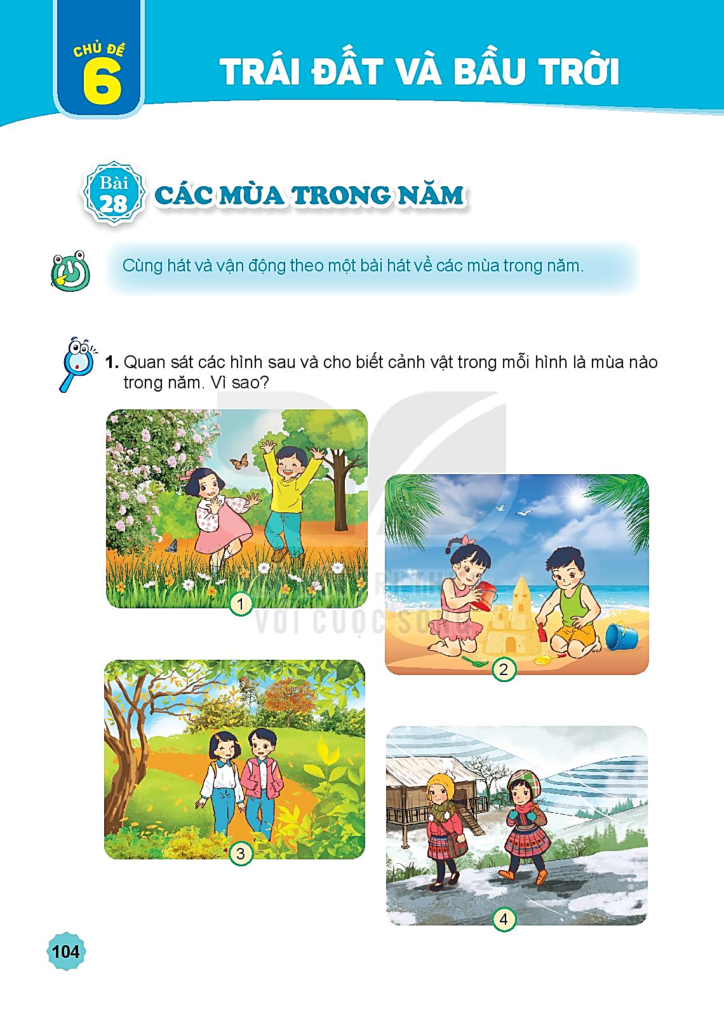

Quan sát các hình sau cho biết cảnh vật trong mỗi hình là mùa nào? Vì sao?
MÙA XUÂN
Muôn hoa đua nở
Ong bướm rộn ràng
Tiết trời ấm áp
1

Slide 4

Quan sát các hình sau cho biết cảnh vật trong mỗi hình là mùa nào? Vì sao?
MÙA HÈ
Bãi biển
Thời tiết nóng nực
2

Slide 5

Quan sát các hình sau cho biết cảnh vật trong mỗi hình là mùa nào? Vì sao?
MÙA THU
Lá vàng rơi
Thời tiết se se lạnh
3

Slide 6

Quan sát các hình sau cho biết cảnh vật trong mỗi hình là mùa nào? Vì sao?
MÙA ĐÔNG
Gió lạnh
Núi cao có băng tuyết
Thời tiết lạnh giá
Cây trơ trụi lá
4

Slide 7
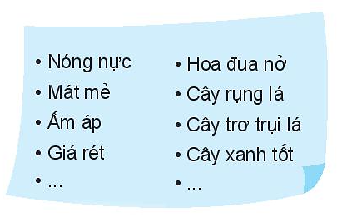
2. Hoàn thành bảng theo các gợi ý sau:
Thời tiết
Thiên nhiên
Mùa | Đặc điểm
Xuân
Hạ
Thu
Đông
Ấm áp
, hoa đua nở
Nóng nực
, cây xanh tốt
Mát mẻ
, cây rụng lá
Giá rét
, cây trơ trụi lá

Slide 8

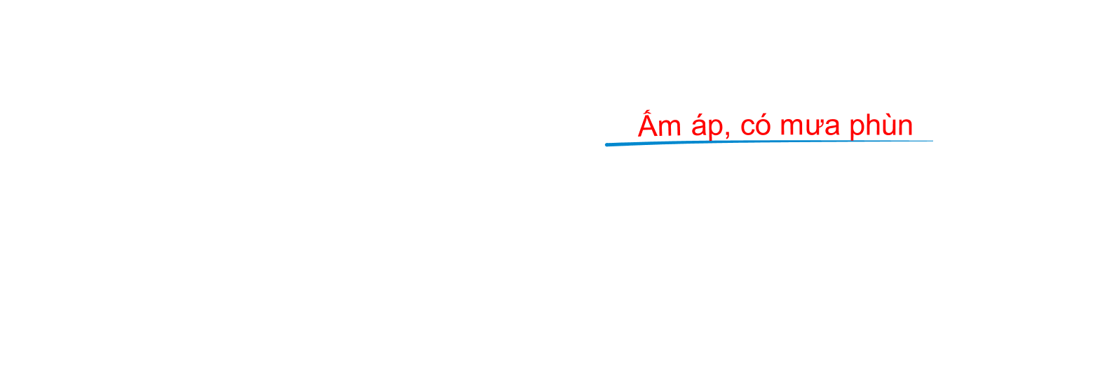



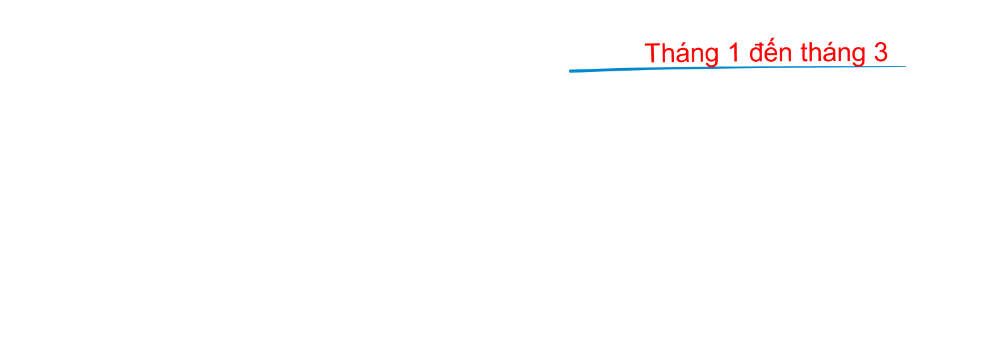



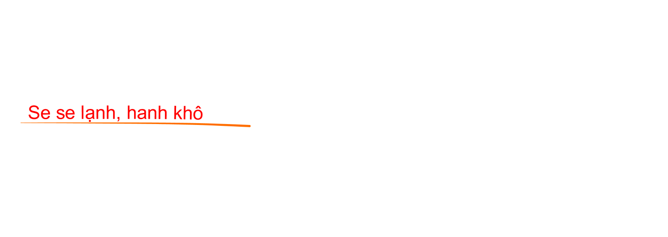

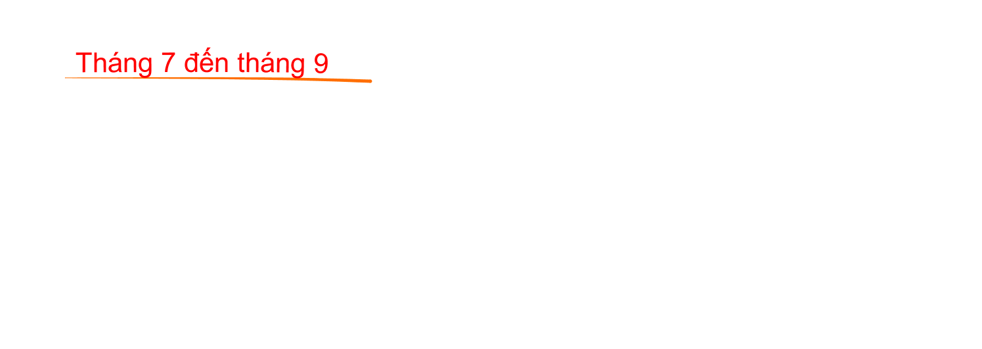





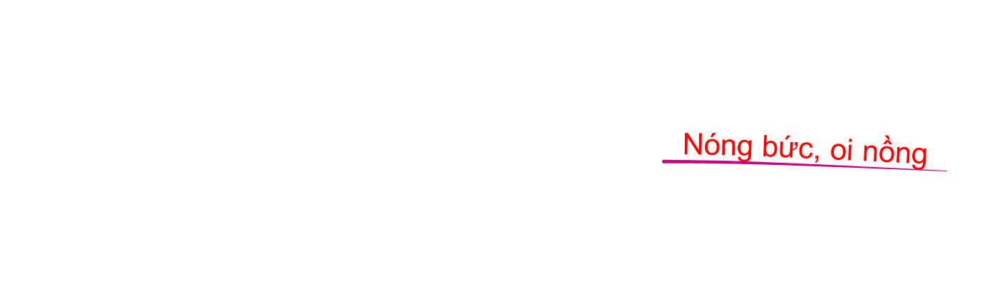

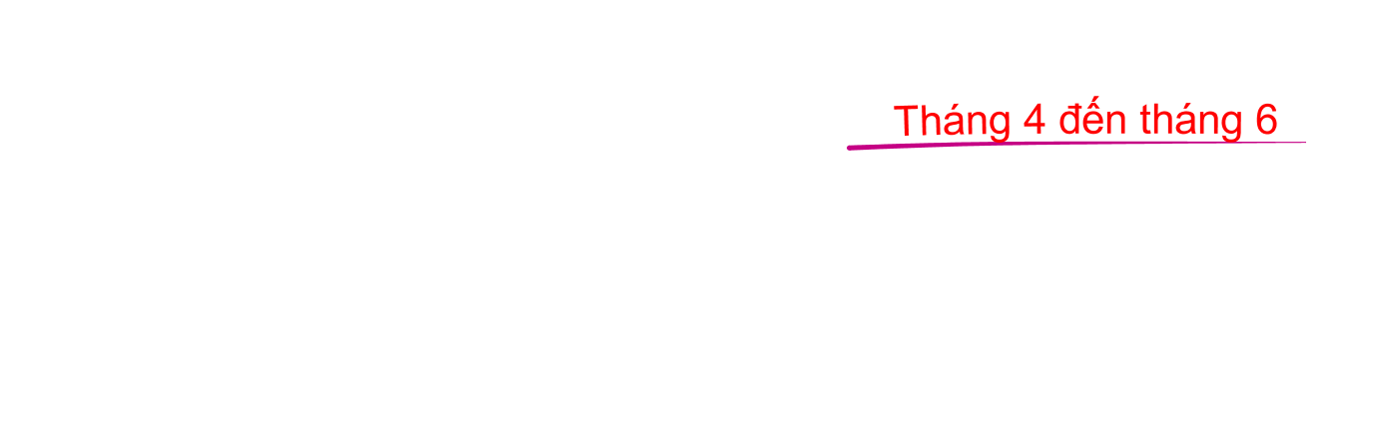

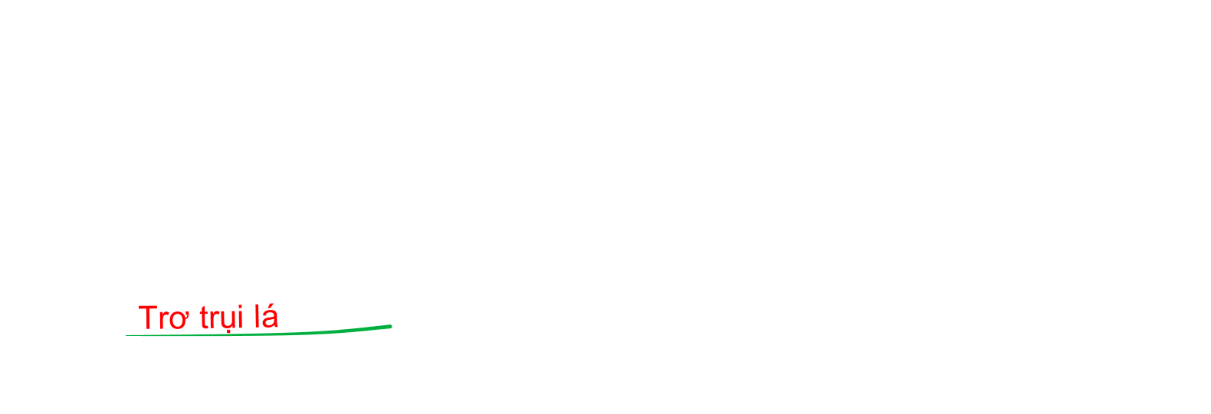


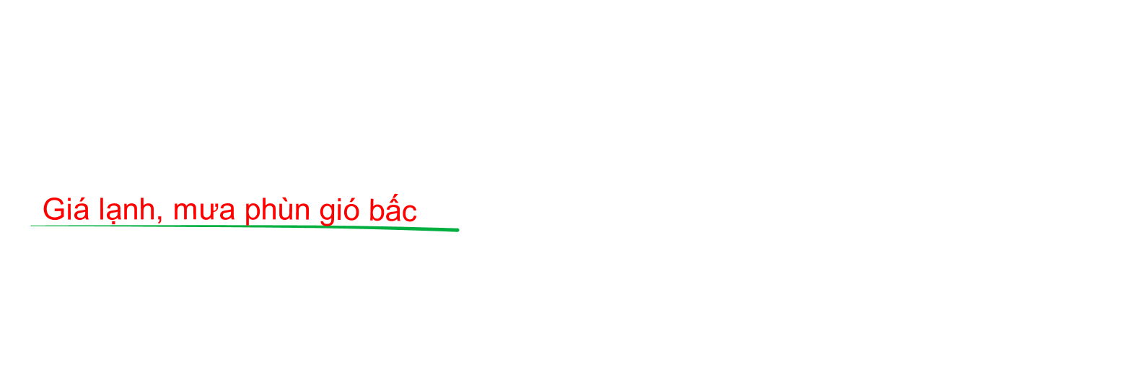

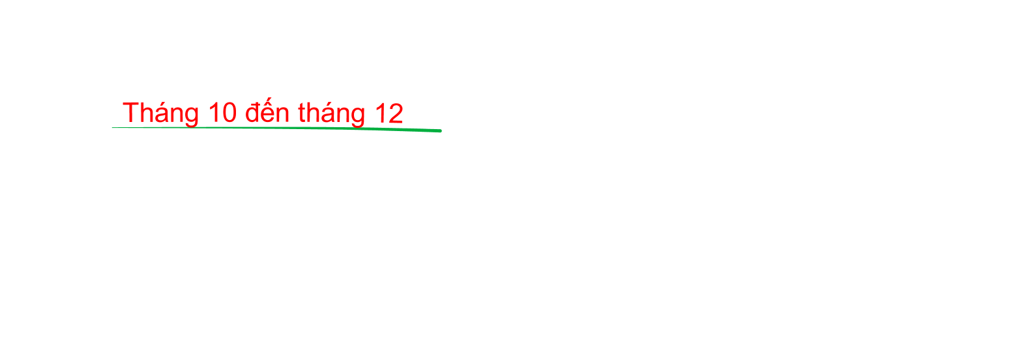



Slide 9
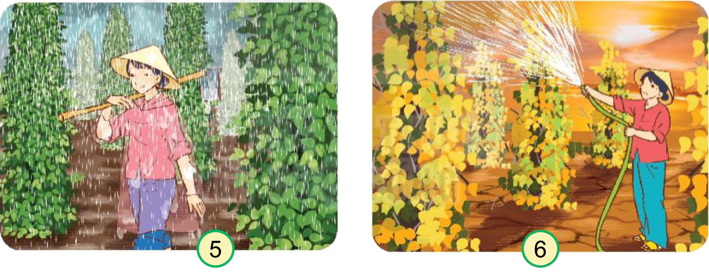

3. Hãy quan sát hình dưới đây và cho biết hình nào thể hiện mùa mưa, hình nào thể hiện mùa khô và vì sao?
MÙA KHÔ
Mưa nặng hạt, mau
Cây cối xanh tốt
Thời tiết mát mẻ
Đất khô nứt nẻ
Cây cối úa vàng
Thời tiết nóng bức, oi nồng

Slide 10

? Nơi em đang sống có những mùa nào? Nêu đặc điểm của những mùa đó ?
? Ở đất nước ta có vùng nào khí hậu thể hiện 2 mùa là mùa mưa và mùa khô ?

Slide 11
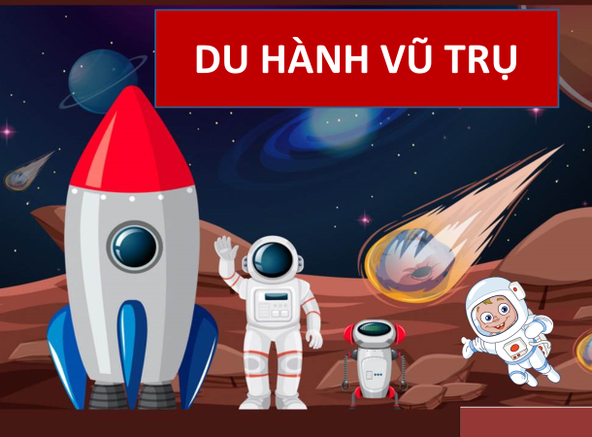
TRÒ
CHƠI

